Slide 1
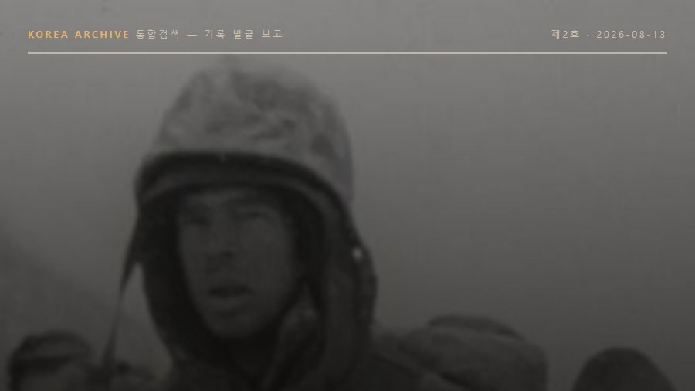
KOREA ARCHIVE 통합검색 — 기록 발굴 보고 제2호 · 발표자료
영하 30도, 필름은 세 나라에 남았다
장진호 1950 — 미국·인터넷 아카이브·한국, 세 아카이브가 서로를 증명한 발굴
배경: 실제 산출물 — 장진호 발굴 보고 제2호 표지(NARA RG 111 통신대 필름 프레임) · US PD
Notes:
인사 후 한 문장으로 시작합니다. 1950년 겨울 장진호에서 미군 통신대가 찍은 필름이 미국 국립문서기록관리청, archive.org, 그리고 한국의 KOREAN WAR ARCHIVES — 세 아카이브에 남아 서로를 증명합니다. 오늘은 이 발굴의 과정과 방법을 보여드립니다.

Slide 2
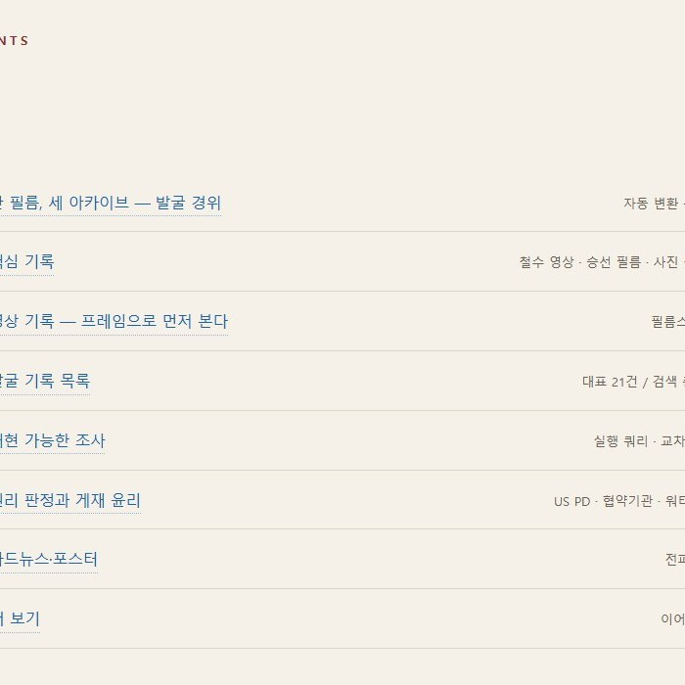
오늘의 이야기
발굴에서 전파까지, 네 걸음
1
발굴 경위 — 한국어 한 문장 → 15개 아카이브 교차검색 153건
2
핵심 기록 — 승선 필름·고토리 철수·혹한의 해병·구술 8건+
3
검증과 윤리 — API 원문 대조 · 권리 판정 · 게재윤리 4단계
4
전파물과 활용 — 매거진·카드뉴스·포스터·KARDA 연구 그래프
오른쪽: 실제 보고서 지면 — 차례
Notes:
발표 구조 소개. 조사 입력은 한국어 한 문장뿐이었고, 나머지는 풀패키지 파이프라인이 이어졌다는 점을 미리 언급합니다.

Slide 3
사용법의 전부
매직 키워드 “풀패키지”
“장진호 풀패키지로 만들어줘”
— Claude에게 보낸 입력의 전부. 주제만 바꾸면 됩니다.
이후 8단계가 자동으로 이어집니다:
발굴 조사 → 실물 이미지 수집 → 매거진 보고서 → 카드뉴스 8장 → 포스터 시리즈
→ Canva 편집본 → ZIP 패키지·작업 로그 → KARDA 연구 그래프
MCP 커넥터: korea-archive-mcp.vercel.app/api/mcp — 웹·모바일 동일
Notes:
청중이 기억해야 할 단 하나: 매직 키워드. 웹과 모바일의 Claude 커넥터에서도 같은 품질로 동작한다는 점을 강조합니다.

Slide 4
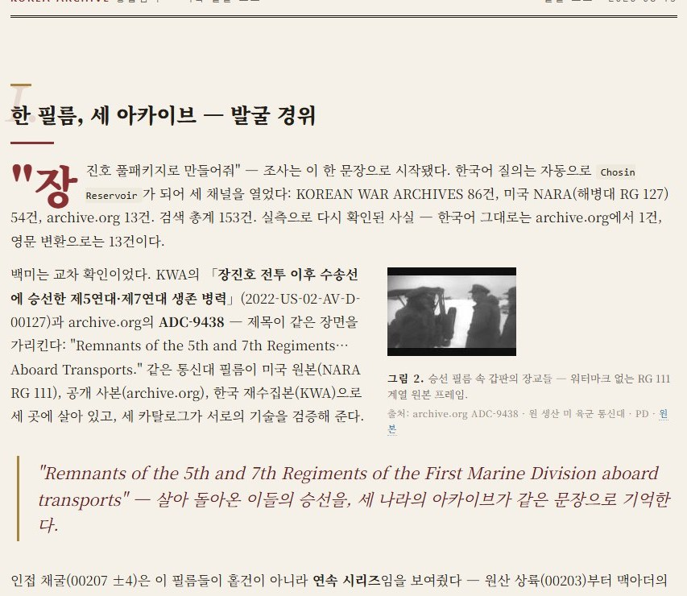
발굴 경위
한 필름, 세 아카이브
검색 153건 → 대표 21건
NARA RG 111(통신대)·RG 127(해병대)의 필름과
archive.org 공개 사본, KOREAN WAR ARCHIVES
제5·제7연대 승선 영상이 같은 장면을 가리켰습니다.
“3중 소장”의 발견
같은 필름이 세 나라 아카이브에 각각 남아
서로가 서로의 출처를 증명합니다.
오른쪽: 실제 보고서 지면 — 발굴 경위(드롭캡·인라인 도판)
Notes:
발굴의 핵심 스토리. 단일 기관 검색으로는 보이지 않던 연결이 교차검색과 인접 채굴(식별번호 앞뒤 훑기)로 드러났음을 설명합니다.

Slide 5
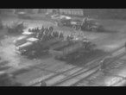
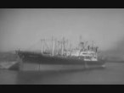
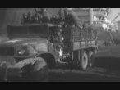
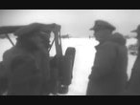
핵심 기록 ①
승선의 필름 — 같은 기록이 세 아카이브에
제1해병사단 5·7연대 수송선 승선 · IA ADC-9438 ↔ NARA RG 111 ↔ KWA 제5·제7연대
부두 — 차량·물자 집결
접안 — 수송선
선적 — 트럭을 배에
갑판 — 병사들
부두의 집결에서 갑판의 안도까지 — 승선의 순서가 필름 그대로 남아 있습니다.
출처: Internet Archive ADC-9438 프레임 — 미 국방부 제작 · US PD · archive.org
Notes:
프레임 넷을 순서대로 읽습니다: 부두의 차량 집결, 수송선 접안, 트럭 선적, 갑판 위 병사들. 세 아카이브가 같은 장면을 소장하고 있음을 설명합니다.

Slide 6
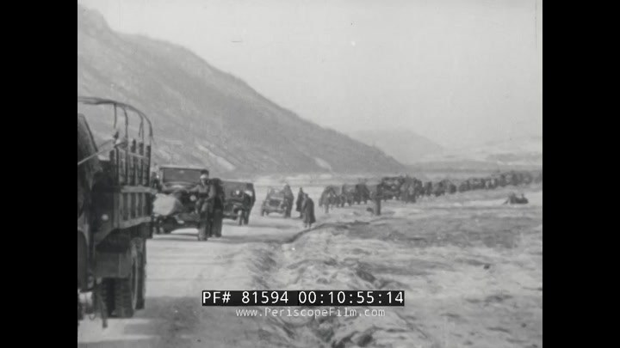
고토리로 — 철수의 기록영상
인접 채굴(00203→00211)로 시리즈 연쇄 확인 · 원본은 KWA 카탈로그에서 열람
출처: archive.org 81594 ‘Chosin to Hungnam’ — Periscope Film 디지털화본(워터마크 원본 표시)
Notes:
고토리 계곡을 빠져나가는 차량 종대. 디지털화 주체(Periscope Film)와 워터마크 존재를 그대로 밝히는 것이 신뢰 원칙임을 언급합니다.

Slide 7
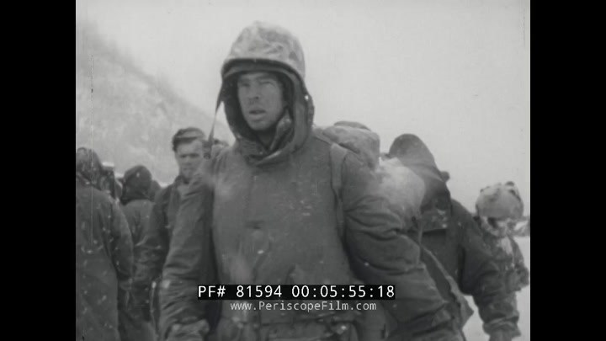
혹한의 해병 — 사진 원판의 소재
NARA RG 127 원판 3건(NAID 확인) · 화면은 같은 시기 해군 다큐 자료 화면
출처: 미 해군 다큐멘터리 프레임(자료 화면) · US PD — 원판 스캔은 NARA 카탈로그 NAID 링크
Notes:
가장 알려진 이미지의 ‘원판이 어디 있는가’를 추적한 결과. 자료 화면 대체 시 그 사실을 명기하는 원칙도 소개합니다.

Slide 8
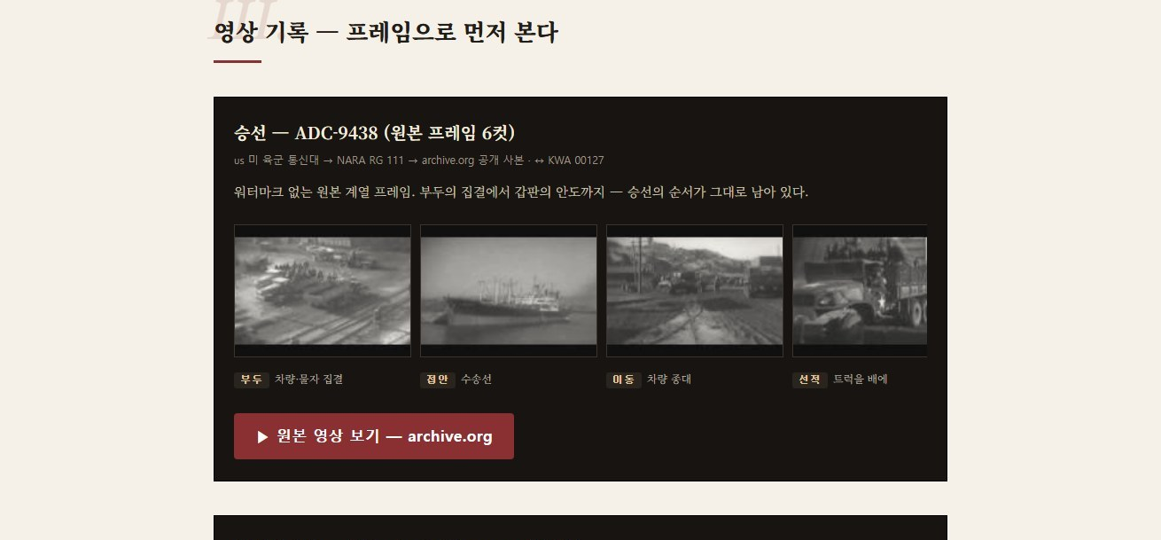
방법
영상은 프레임으로 먼저 봅니다
실제 보고서 지면 — 타임코드 프레임 다수 + 원본 시청 버튼: 열람을 유도하되 원본을 대체하지 않습니다
Notes:
영상 기록은 프레임 추출(총 33컷)로 내용을 먼저 파악하게 하고, 반드시 원본 시청 링크로 연결합니다. 다운로드 재배포가 아니라 열람 유도가 원칙입니다.

Slide 9
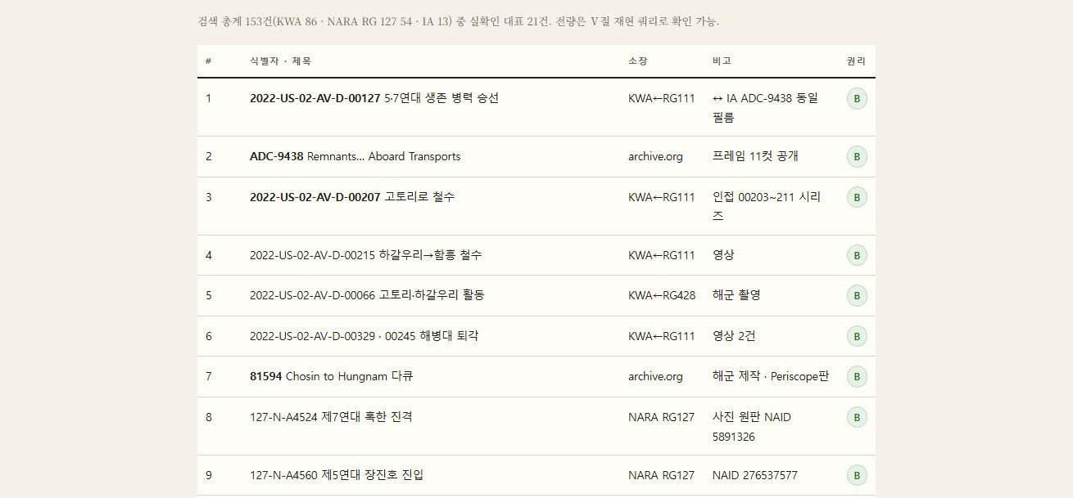
발굴 기록 목록
대표 21건 / 검색 총계 153건
실제 보고서 지면 — 식별자·소장처·권리 배지·재현 쿼리까지 수록(전량 재검증 가능)
Notes:
목록의 모든 행은 도구 호출로 실확인한 것만 싣습니다. 재현 쿼리를 함께 실어 누구든 같은 결과를 다시 얻을 수 있습니다.

Slide 10
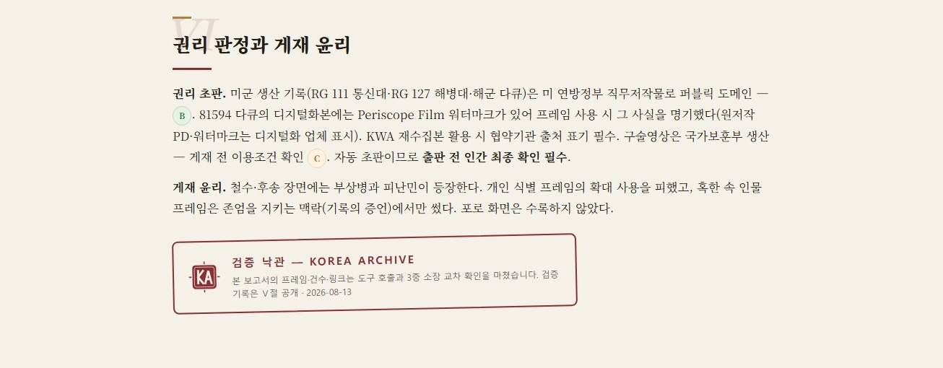
다른 점 하나
화려함보다 먼저, 검증
실물 기록만 — AI 생성 인물·장면 금지
원문 대조 — 훈격·날짜·건수 API 확인
출처 명시 — 기관·식별자·링크 전 도판
정정 공개 — 공개 상태 정정 이력 기록
게재윤리 4단계 — 포로·사망자 존엄 심사
왼쪽: 실제 보고서 지면 — 권리 판정과 게재 윤리, 검증 낙관(네 가지를 통과한 산출물에만 찍힘)
Notes:
이 프로젝트의 차별점. 검증 낙관은 장식이 아니라 심사 통과 도장입니다. KWA 게시물 공개 상태를 정정한 이력도 지면에 그대로 남겼습니다.

Slide 11
연구 데이터
발굴이 곧 연구 그래프가 됩니다 — KARDA
17
14
3중
노드 — 기록·부대·인물·장소·사건
엣지 — 관계마다 근거(basis)·신뢰도
소장 — same_film 관계로 명시
신뢰도 필터: 확정(API·원문 판독)·높음만 그래프 수록 — 부분 이하는 tentative로 별도 명기.
CSV(utf-8-sig) 규격으로 ZIP의 kad/ 폴더에 동봉 — 온톨로지 연구에 바로 투입 가능합니다.
karda_nodes.csv · karda_edges.csv — make_metadata.py 규격
Notes:
발굴 산출물이 시각물로 끝나지 않고 KARDA 온톨로지 입력 데이터가 됩니다. 관계마다 근거를 남겨 연구 재검증이 가능합니다.

Slide 12
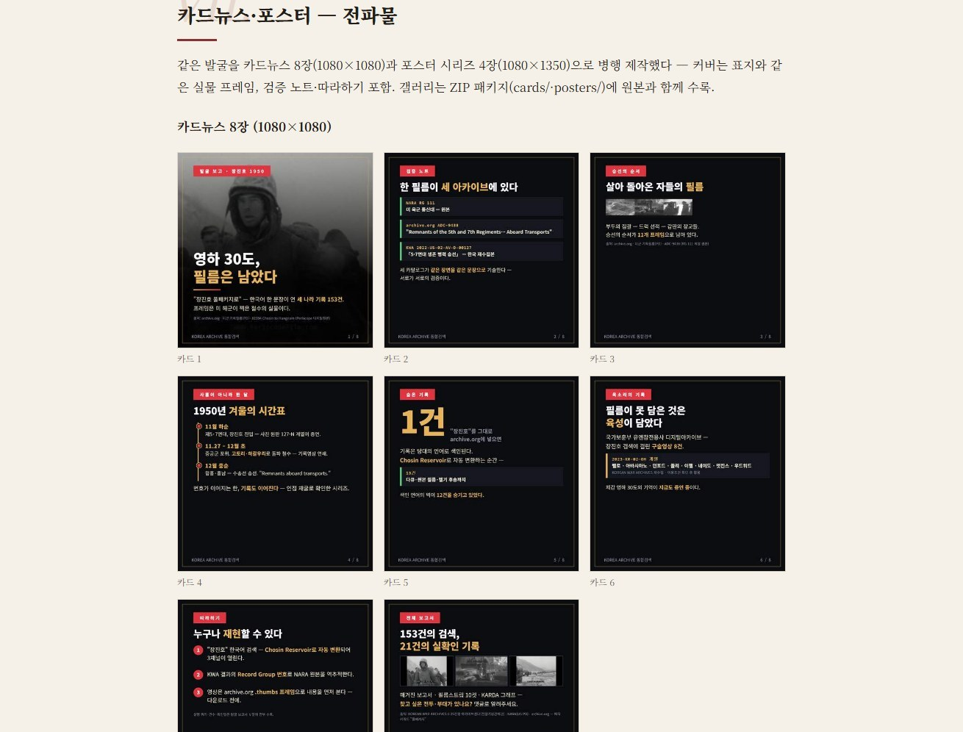
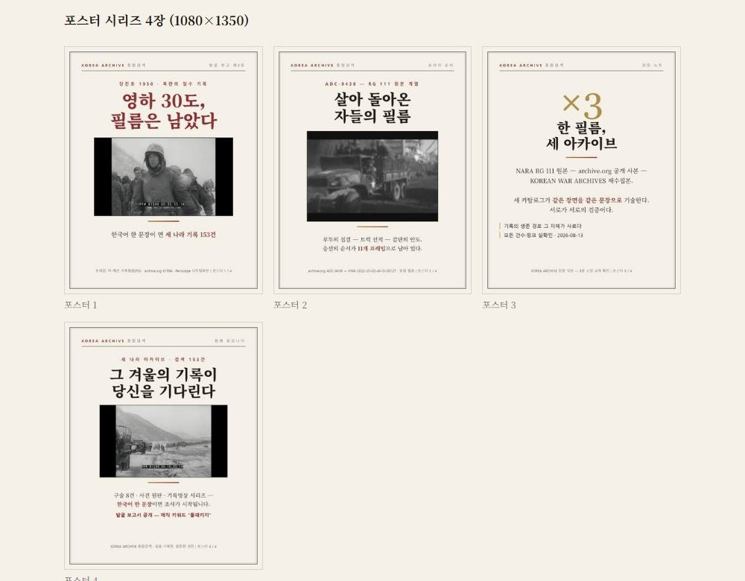
전파물
같은 발굴, 세 가지 얼굴
실제 보고서 지면 — 카드뉴스 8장(1080×1080)·포스터 시리즈 4장(1080×1350) · 원본 PNG는 ZIP에
Notes:
보고서 하나로 끝나지 않습니다. 같은 검증을 통과한 카드뉴스와 포스터가 병행 제작되고, Canva 편집본으로 2차 수정도 가능합니다.

Slide 13
시작
당신의 주제는 무엇인가요?
할아버지의 부대, 고향의 옛 사진, 잊힌 사건 — 한국어 한 문장이면 조사가 시작됩니다.
“○○○ 풀패키지로 만들어줘”
Claude 커넥터: korea-archive-mcp.vercel.app/api/mcp — 설정 → 커넥터 → 추가
실전 산출물: 그로스터 연대(제1호) · 장진호(제2호)
Notes:
청중 참여 유도. 주제를 받아 다음 호를 함께 만드는 워크숍형 마무리도 가능합니다.

Slide 14
기록 출처 Archives cited
이 발표의 모든 화면은 실물 기록입니다
미국 National Archives and Records Administration(NARA) — RG 111 통신대·RG 127 해병대 · US PD
미국 Internet Archive(archive.org) — ADC-9438 · 81594(Periscope Film 디지털화본, 워터마크 표시) · PD 사본 공개
한국 KOREAN WAR ARCHIVES 6·25전쟁 아카이브센터(koreanwar.or.kr) — 협약기관, 출처 표기 의무
한국 국가보훈부 유엔참전용사 디지털아카이브 — 구술영상
링크·수치·건수는 도구 호출로 실확인(2026-08-13) · 게재윤리 4단계 적용 · 검증 낙관 통과본
KOREA ARCHIVE 통합검색 — 실물 기록만, 검증된 것만.
Notes:
출처 총람으로 마무리. 질의응답으로 전환합니다.

